Slide 1
Из опыта организации проектной деятельности по физической культуре
Жуброва Галина Викторовна, учитель физической культуры МБОУ Касплянская СШ

Slide 2
Темы проектов
«Моя функциональная проба или руководство к действию»;
«Крепкий пресс за 3 месяца: миф или реальность?»;
«Комплекс общеукрепляющих физических упражнений, который предложу своим друзьям»;
«Мой кумир Криштиану Рональдо. Секреты успеха»;
«Зимние виды спорта»;
«Мой любимый вид спорта. Волейбол»

Slide 3
Требования к проекту
Наличие социально значимой задачи (проблемы)-исследовательской, информационной, практической;
Планирование действий по разрешению проблемы;
Элементы исследовательской работы;
Результатом работы над проектом является продукт;
Презентация продукта проектной деятельности с обязательной рефлексией;
Паспорт проекта (краткое описание, оформляется согласно утвержденному образцу).

Slide 4
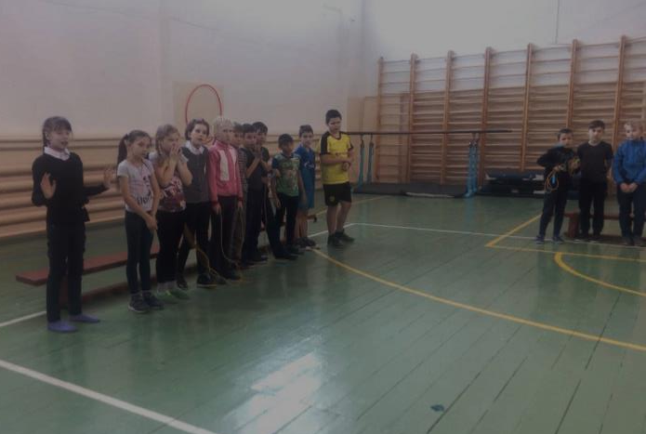
«Чтоб здоровыми остаться, надо спортом заниматься!»

Slide 5
Приёмы самоконтроля. Функциональная шестимоментная проба.
1. Определение цели, задач проекта, планирование действий;
2. Подбор теоретического материала с помощью интернет-источников по данной теме: Что такое «функциональная проба»? Методика определения функциональной пробы?
3. Тестирование шестимоментной пробы.
4. Обработка данных.
5. Оформление материалов.
6.Защита проекта.
.

Slide 6
Проект на тему «Мой любимый вид спорта. Волейбол».

